Slide 1
茶葉之源
探討茶葉的起源
編輯者:一年八班 林詩翎 王奕婷

Slide 2
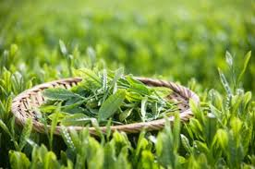
目錄:
台灣茶葉之父
19世紀台灣茶運輸方式
茶葉的經濟影響
茶葉的故鄉
結語
參考資料
The end

Slide 3
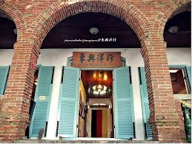
19世紀台灣茶運輸方式
英國商人 杜德 引進茶葉來台灣種植
透過各地的洋行出口至其他國家
1867首次出口至澳門 後來出口至美國 中國 南洋等
出口工具由外船擔任 進口則由傳統舟筏 肩挑等運輸

Slide 4
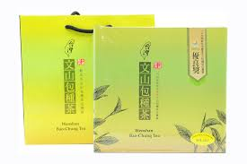
茶葉的經濟影響:
茶葉大量的銷售
充足的財源奠定了現代化基礎
政府收入提高 緩和了人口壓力
最為有名的茶葉

Slide 5
茶葉的故鄉:
龍潭和坪林尾是茶葉最早的故鄉
龍潭:丘陵地形 地勢起伏平坦 海拔約300 400之間
坪林尾位於新北市 屬於丘陵地形 盛產文山包種茶
十大名茶:：凍頂茶、文山包種茶、東方美人茶、松柏長青茶、木柵鐵觀音、三峽龍井茶、阿里山珠露茶、高山茶、龍泉茶和日月潭紅茶

Slide 6
參考資料
書名:
台灣四百年 26 出版社:泛亞文化
茶香入夢 出版社:藝術家
網路資料:
www.shs.edu.tw/works/essay/2008/10/2008102500044026.pdf

Slide 7
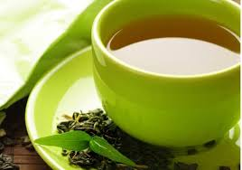
The end
感謝大家的聆聽

